Slide 1
Vstupní zařízení
Rozhraní mezi počítačem a jeho okolím
Obsluha počítače
Tendence k intuitivnímu a zjednodušenému ovládání
Některá zařízení jsou vstupně/výstupní

Slide 2
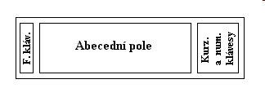
Klávesnice PC/XT
První klávesnice pro osobní počítač
1980 s počítačem IBM
Má vlastní mikroprocesor
Obsahuje pouze 83 kláves
Nelze použít u AT počítače

Slide 3
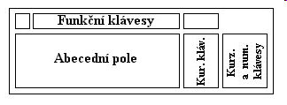
Klávesnice PC/AT
Základ 101 (US) nebo 102(EU) kláves
Využívá čip na základní desce
nemá procesor uvnitř klávesnice
Obsahuje přepínač pro XT počítače
Standart většiny dnešních počítačů

Slide 4
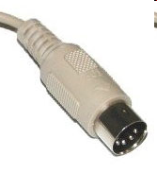
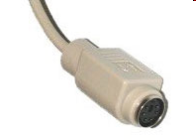
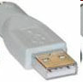
Konektory
DIN (PS/1)
použit u klávesnice XT
PS/2 (Mini-Din)
nástupce konektoru DIN
USB
dnes nejpoužívanější způsob

Slide 5
Klávesnice – rozdělení
Dnes je využíváno vícero AT klávesnic
Vznikla
rozšířená klávesnice (104 kláves)
multimediální klávesnice
ergonomická klávesnice
notebooková klávesnice
herní klávesnice
bezpečnostní (čtečka karet, otisky prstů)

Slide 6
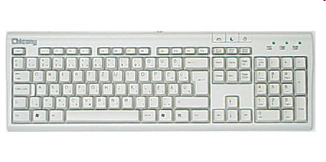
Rozšířená klávesnice
Navíc 3 klávesy se speciální funkcí OS Windows
Např. Nabídka start

Slide 7
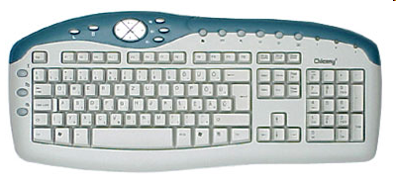
Multimediální klávesnice
Rozšíření AT klávesnice o multimediální klávesy
ovládání přehrávače videa a zvuku
spouštění internetového prohlížeče
uživatelsky programovatelné klávesy
a další …

Slide 8
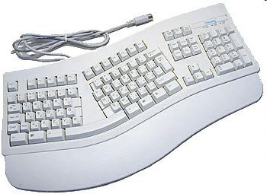
Ergonomická klávesnice
Pouze odlišný tvar
Zabraňuje nepřirozenému držení rukou
Omezuje únavu rukou
Vhodné spíše pro písařky ☺
Pro „normální“ lidi frustrující ☺☺☺

Slide 9
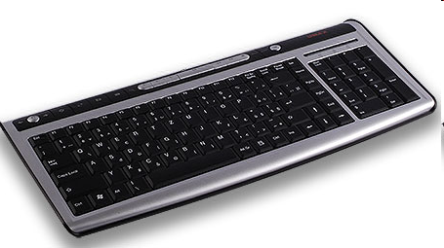
Notebooková klávesnice
Většinou bez numerické části
Hustě osazené klávesy s nízkým zdvihem

Slide 10
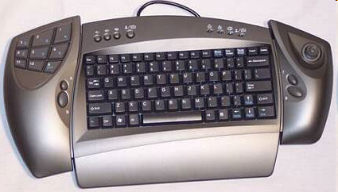
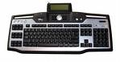
Herní klávesnice
Nápadité tvarování
Ovládací prvky
Herní motivy
Displej

Slide 11
Jak klávesnice funguje?
Každá klávesa má přirazeny 2 SCAN kódy
jeden pro stisknutí a druhý pro puštění
Řadič klávesnice je zpracuje a předá procesoru
Řadič detekuje stisknutí několika kláves najednou
speciální SCAN kódy

Slide 12
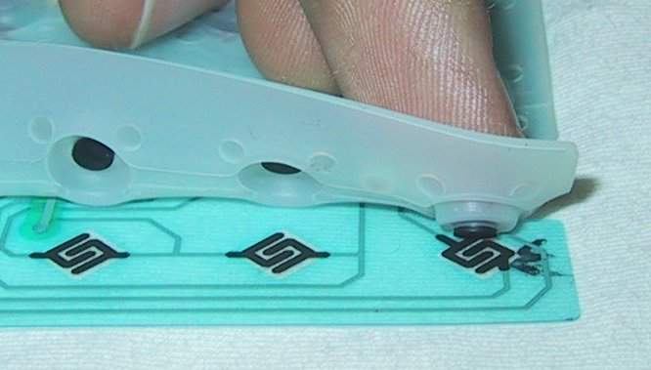
Membránová klávesnice
Nejpoužívanější mechanický typ klávesnic u PC
Membrána, která při stlačení propojí obvod
Velmi tichá

Slide 13
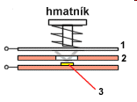
Klávesnice s vodivou gumou
Guma se prohne až ke kontaktu a sepne obvod
1 ... vodivá guma
2 ... izolační destička
3 ... pozlacený kontakt

Slide 14
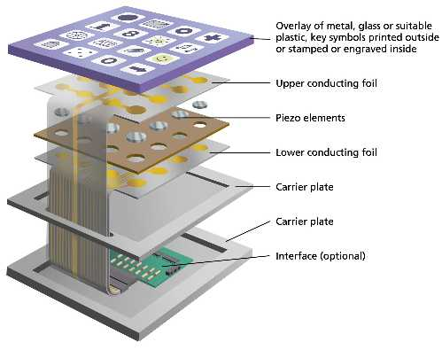
Kapacitní klávesnice
Stlačení klávesy změní elektrické vlastnosti
Odolná proti prachu, vodě a dalším nečistotám
Používána v mobilních telefonech, na kopírkách atd.

Slide 15
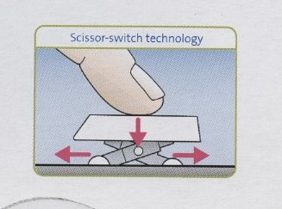
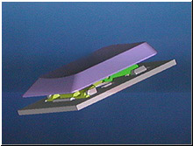
Nůžková klávesnice (Scissor-switch)
Notebookový typ, nyní však i PC verze
Nepoužívá gumovou membránu
Při stisku se klávesa „propadne“ pomocí nůžkovitého mechanismu a propojí obvod
Tichý, mělký stisk

Slide 16
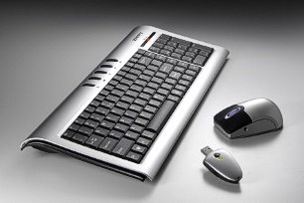
Bezdrátová klávesnice
Skládá se z
přijímače (připojen k počítači)
vysílače (klávesnice)
Rozhrání USB
Komunikace pomocí infraportu nebo Bluetooth

Slide 17
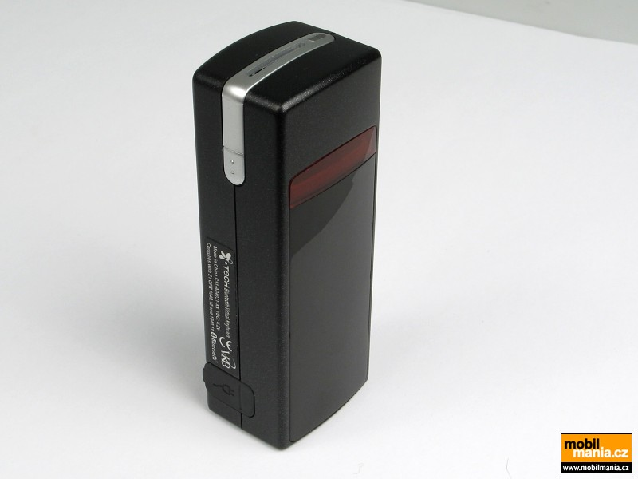
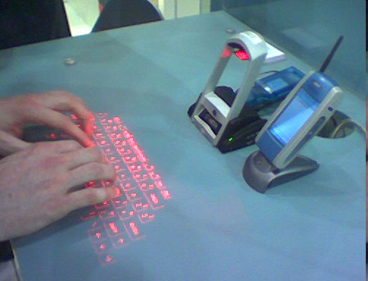
Laserová klávesnice
Rozložení klávesnice je promítáno na podložku
Senzorem je snímán „stisk“ virtuálních kláves
Vhodné pro mobily, kapesní počítače
Nepřesné snímání, citlivé na osvětlení

Slide 18
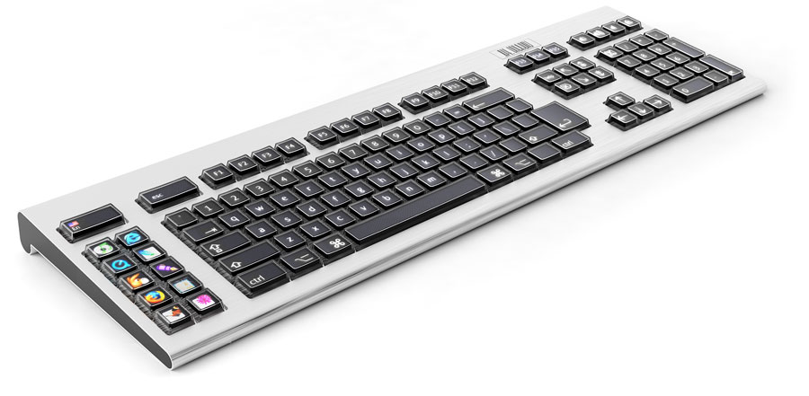
OLED klávesnice
Každá klávesa OLED displej
Možnost individuálního nastavení každé klávesy
V roce 2007 stála v přepočtu 40 000,-Kč
http://automatizace.hw.cz/plne-interaktivni-klavesnice-s-oled-displeji-i-pro-bezne-pc

Slide 19
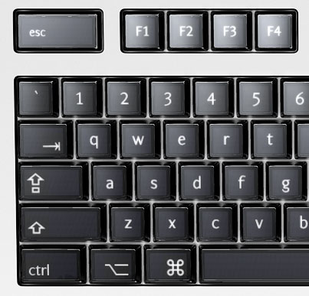
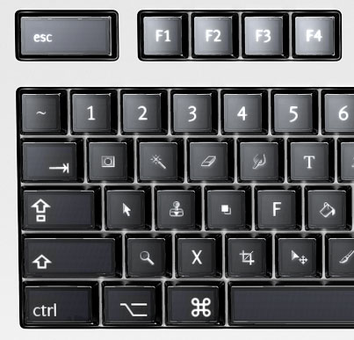
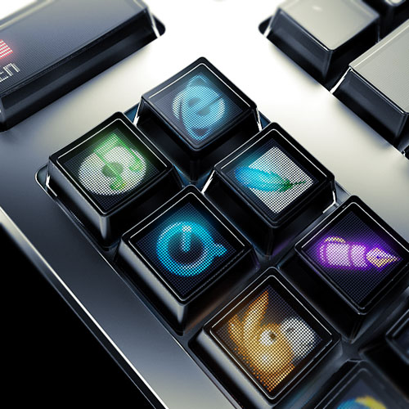

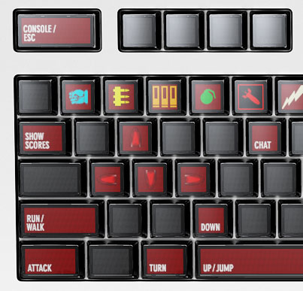
OLED klávesnice

Slide 20
Polohovací zařízení
Myš
Spaceball
Světelné pero
Tablet
Touchpad
Trackball
Trackpoint
Touchscreen

Slide 21
Myš – historie
1963 – první myš „X-Y ukazatel“
1968 – zveřejnění pod pojmem „myš“
1972 – první kuličková myš (Xerox)
1982 – použití domácími uživateli (Apple)
1983 – první myš kompatibilní s PC (MS)
1996 – rolovací kolečko
1999 – kulička nahrazena optikou
2004 – první laserová myš (MX 1000)

Slide 22
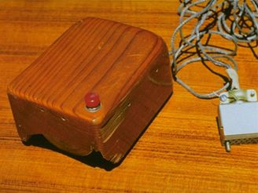
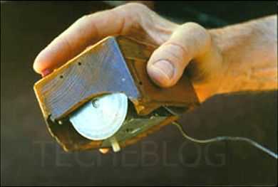
Myš – historie
1968 – první myš (Douglas Engelbart)
plně mechanická

Slide 23
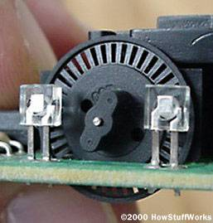
Kuličková myš
V roce 1972 použit opto-mechanický princip
vzniká kuličková myš
1982 použito v Apple Lisa
Vlastnosti
zanášení kuličky prachem a nečistotami
povrch musí být dokonale hladký
nevadí jakýkoliv druh povrchu

Slide 24
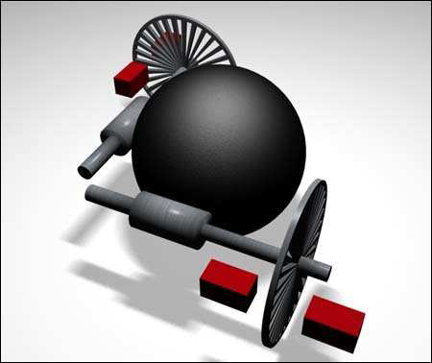
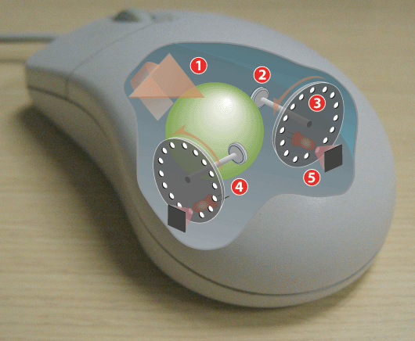
Kuličková myš
Princip
1: Posuv myši způsobuje otáčení kuličky
2: Pohyby kuličky se přenáší na válečky pro souřadnice X, Y
3: Kotoučky spojené s válečky jsou opatřeny otvory
4: LED diody prosvěcují otvory infračerveným světlem
5: Světlo je snímáno senzory a převáděno na polohu

Slide 25
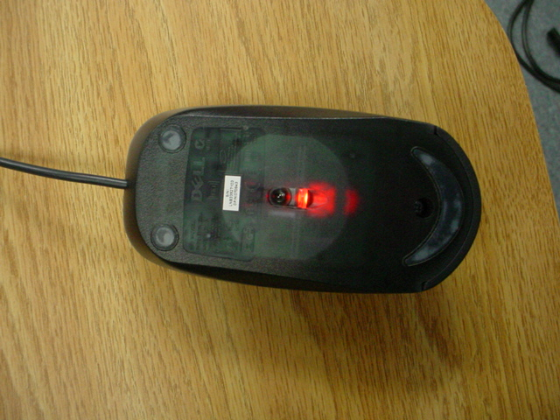
Optická myš
Optické snímání povrchu pod myší
Problémy při používání na skle/zrcadle/dřevě
Snímač LED dioda
Rozlišení až 800dpi

Slide 26
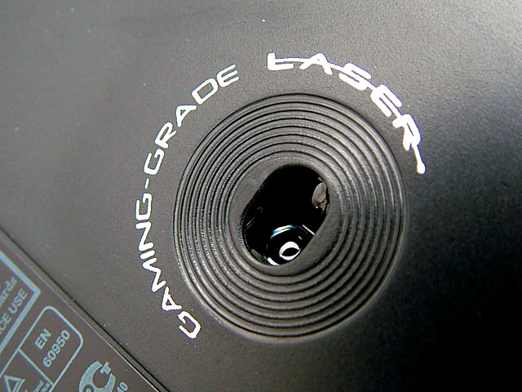
Laserová myš
Pracuje na stejném principu jako optická
Snímač laserová dioda
lidské oko nevnímá
Rozlišení až 6000 dpi
reálně využitelné max. 2000 dpi
Až 20 krát citlivější než optické myši
Dřevo, sklo nebo leštěné plochy nejsou problém

Slide 27
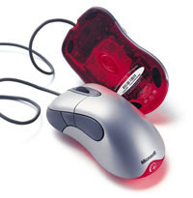
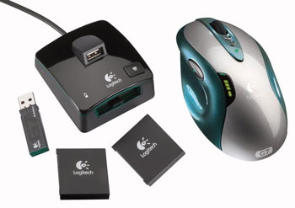
Optická myš Laserová myš

Slide 28
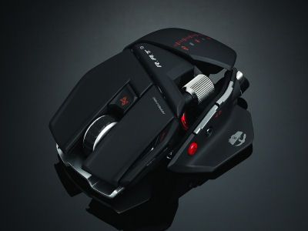
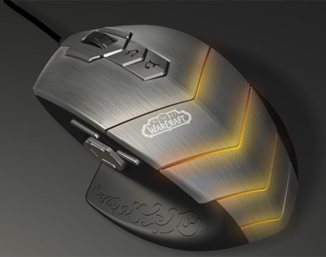
Herní myš

Slide 29
Připojení myší
Drátové
COM, PS/2, USB
Bezdrátové
USB, PS/2
Bluetooth, Infra

Slide 30
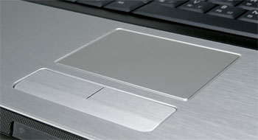
Touchpad
Nejčastější polohovací zařízení u notebooku
Snímání elektrické kapacity prstu
Může obsahovat i posuvníky

Slide 31
Trackball
Velmi podobný „obrácené kuličkové myši“
Velmi přesné polohování kurzoru
Využití
CAD, DTP, grafika …
veřejné informační stánky
průmyslová výroba
postižení lidé s dysfunkcí motoriky
Nehodí se pro rychlý pohyb s vysokou přesností
pařani neocení ☺

Slide 32
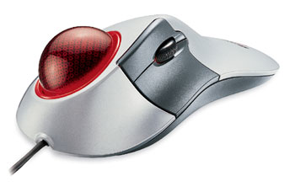
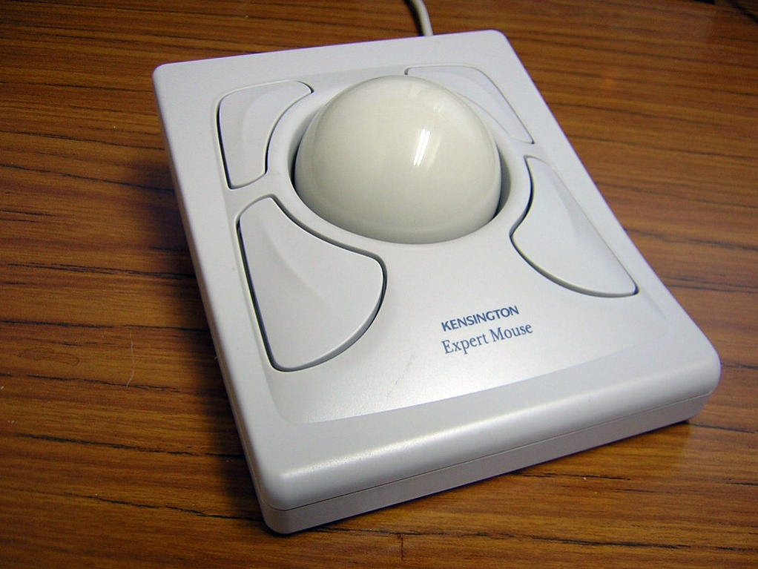
Trackball

Slide 33
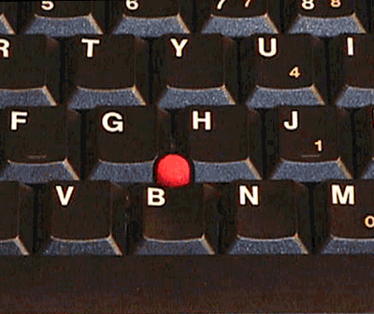
Trackpoint
Miniaturní joystick
U notebooků mezi klávesami GHB
Šetří místo
Nemá tlačítka

Slide 34
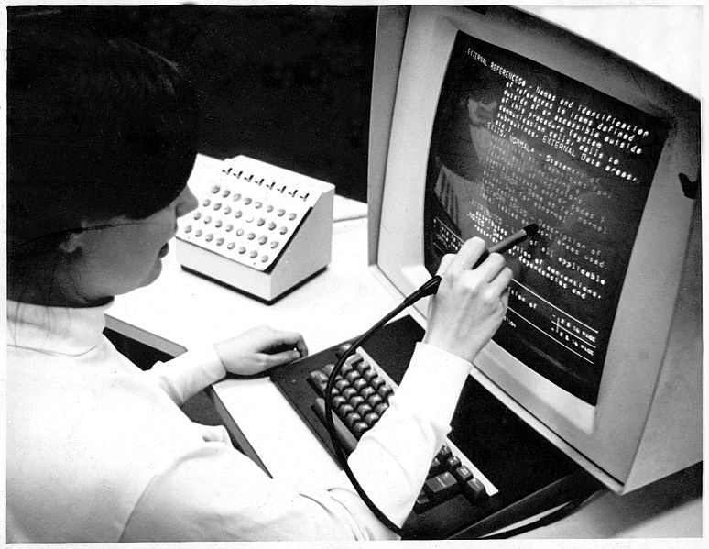
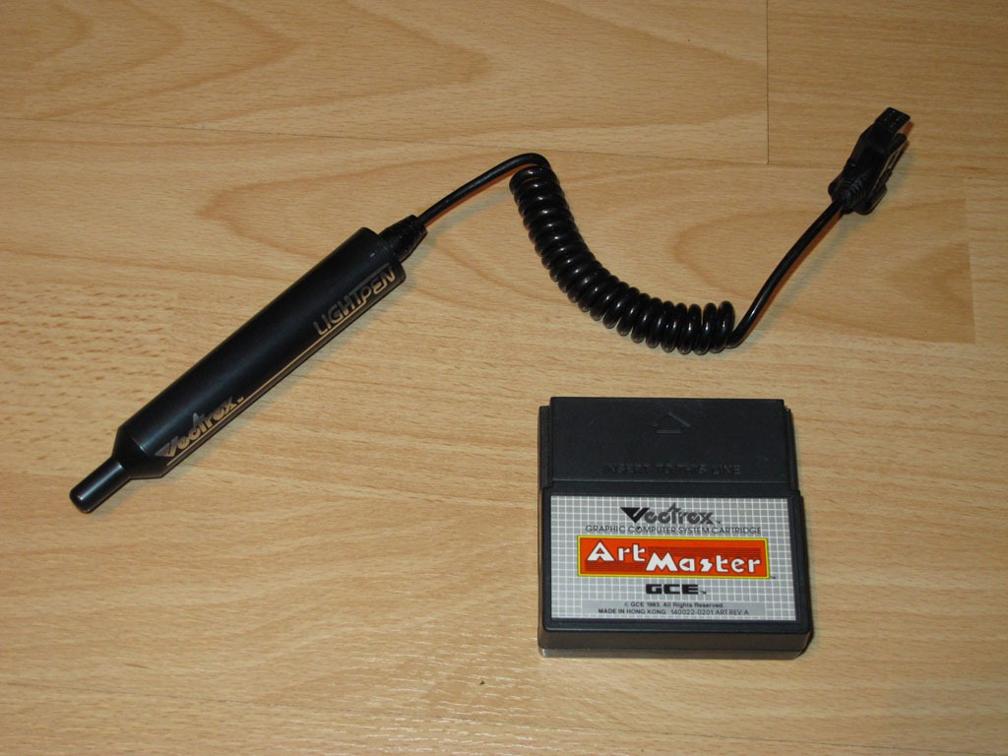
Světelné pero
Přímý kontakt s monitorem
funguje jen u CRT
Princip
pero generuje elektrický impulz v momentu, kdy se střetne s paprskem elektronů vysílaných monitorem
Využití
dříve kreslení na obrazovce
dnes herní automaty (pistole)

Slide 35
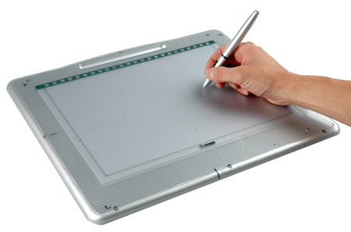
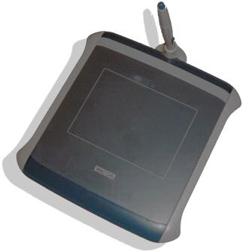
Tablet
Síť horizontálních a vertikálních vodičů reagujících na pero
Používá se zejména v CAD či grafických programech
Citlivé na tlak → možno měnit tloušťku čáry
LCD tablety → kreslení přímo na monitoru

Slide 36
Touchscreen
Monitor či LCD displej umožňující ovládání dotykem
Odporový, kapacitní, akustický nebo optický princip
Objeven v 70. letech 20. století
Ovládání prstem či stylusem
Použití
PDA, MDA
mobilní telefony
veřejné terminály
GPS navigace
a další …

Slide 37
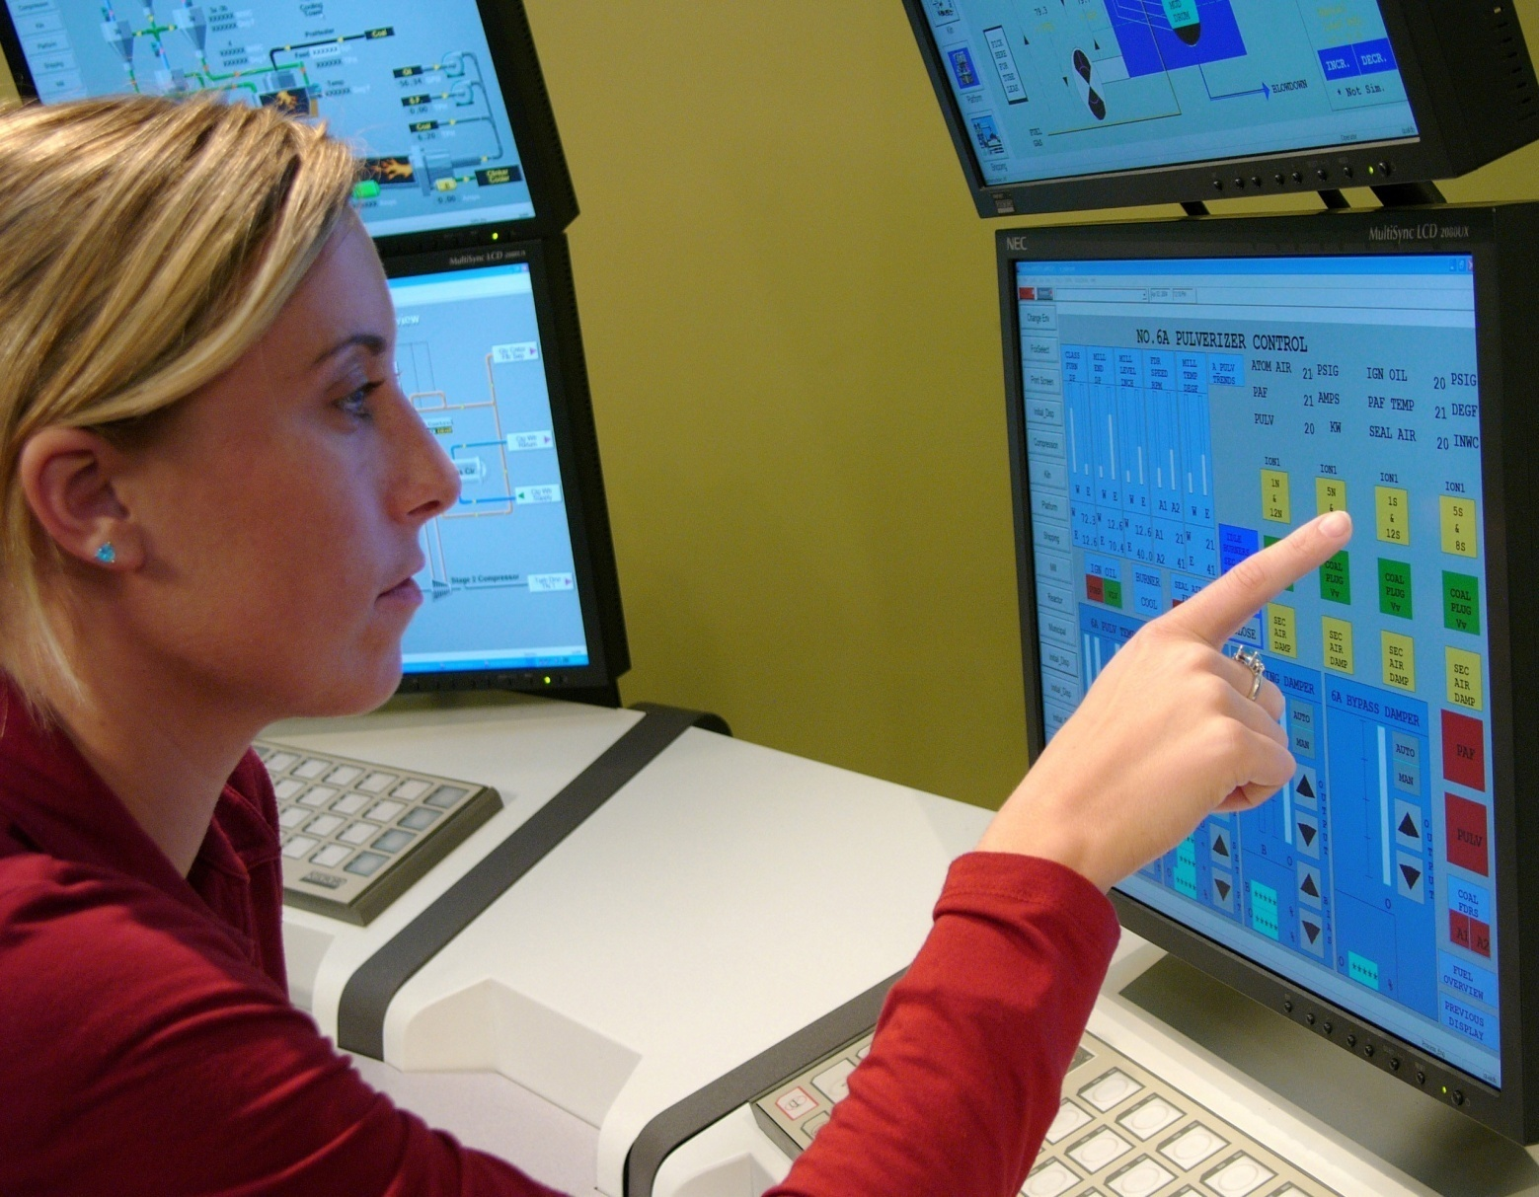
Touchscreen

Slide 38
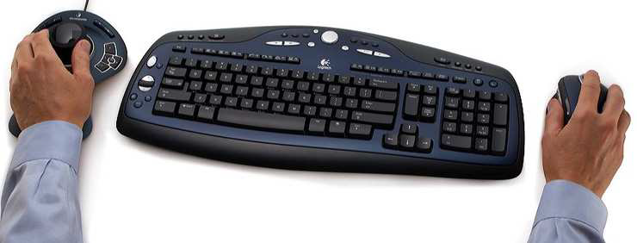
3D polohovací zařízení
Pro 3D modelování
Snadné přibližování a natáčení 3D modelu
Zvyšuje efektivitu práce až o 30%

Slide 39
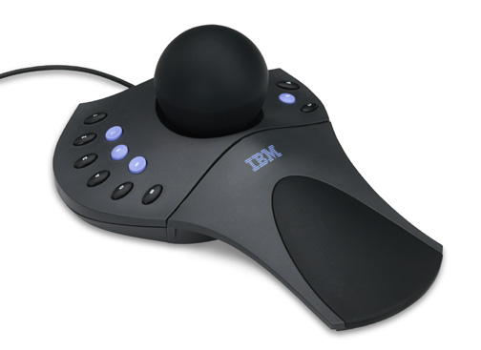
SpaceBall

Slide 40
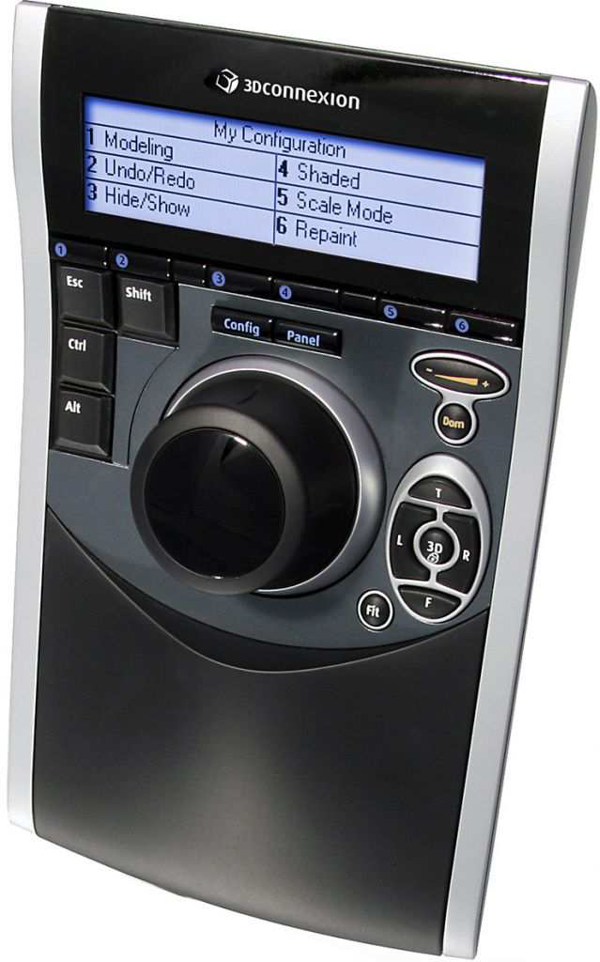
SpacePilot

Slide 41
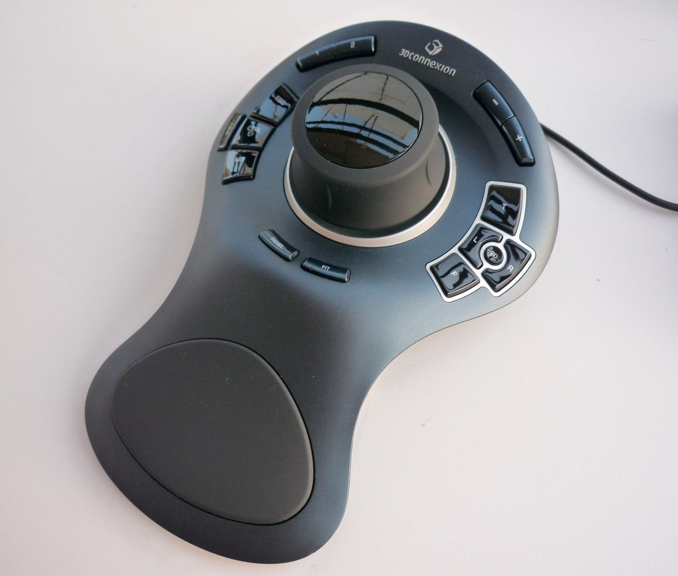
SpaceExplorer

Slide 42
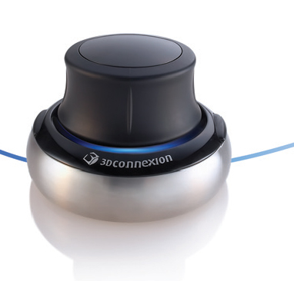
SpaceNavigator

Slide 43
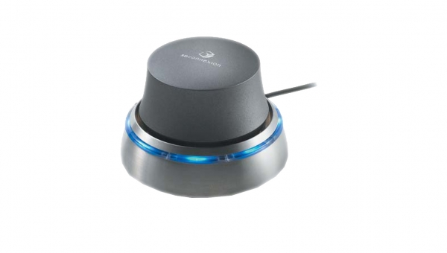
SpaceTraveler

Slide 44
Herní zařízení
Zvýšení požitku ze hry
Simulace ovládání vozů a letadel
Reakce zařízení na situace ve hře
zpětná vazba (Force Feedback)

Slide 45

Gamepad (Joypad)
Zejména konzole
Ovládání počítačových her, videoher
Různé množství programovatelných tlačítek
DualShock (vibrace)

Slide 46


Joystick
Pohyblivá páka umístěná na základně
Dříve analogové, dnes digitální
Force FeedBack (vibrace, nárazy)

Slide 47

Joystick s trackballem

Slide 48

Joystick z Lega

Slide 49

Volant
Realistické chování (Force Feedback)
Pedály, řadící páka
Programovatelná tlačítka

Slide 50

Wii Remote
Zatím nejrealističtější způsob ovládání
Optické a BlueTooth technologie
5 analogových akcelerometrů
Interní paměť
Velká rozšiřitelnost

Slide 51



Wii Remote
Nunchuck
Classic Controller
Wii Zapper

Slide 52

Xbox 360 Kinect
Reakce MS na Wii
Optické snímání pohybu člověka
http://devlog.deedx.cz/project-natal-vypada-cim-dal-lepe/

Slide 53

Mikrofon
Změna elektrických vlastností rozkmitané membrány
U PC nejčastěji elektretový
není potřeba příliš velká kvalita
Připojení konektorem 3,5 mm (malý Jack)
Někdy součást jiných zařízení
monitor
sluchátka
klávesnice
case
a další …

